Slide 1
《操作系统原理》
课程导学
中国地质大学计算机学院
张求明
E_mail:qmzhang@cug.edu.cn
电话：13995621468

Slide 2
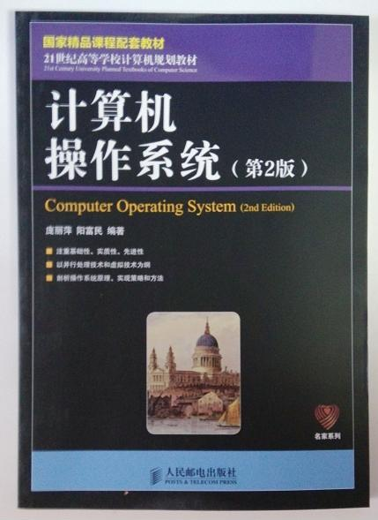
教材及参考书
教 材：
《计算机操作系统》（第2版）
人民邮电出版社 庞丽萍编
参考书：
《计算机操作系统》
西安电子科技大学出版社 汤子瀛

Slide 3
课程目的与要求
操作系统原理是计算机专业学生必修的公共基础课之一，是一门涉及较多硬件知识的计算机系统软件课程。在计算机软硬件课程的设置上，它起着承上启下的作用。该课程主要讲述操作系统的基本概念，基本原理及其实现技术，包括作业管理、进程管理、存储器管理、设备管理和文件管理。特别是重点学习同步、死锁、地址变换和虚拟存储器等重要概念及其实现技术，为今后从事计算机技术的应用和研究打下良好的基础。

Slide 4
进度安排
第一章、操作系统概述 4学时
第二章、OS的逻辑结构 2学时
第三章、用户界面 2学时
第四章、进程管理 10学时
第五章、死锁 4学时

Slide 5
进度安排
第六章、存储管理 10学时
第七章、设备管理 6学时
第八章、文件系统 6学时
合 计 44学时
上机：3次*4学时/次（实习报告）
成绩：考试70%+平时30%（含上机）

Slide 6
第一章、 操作系统概述
学习内容：
(1) 操作系统的概念，操作系统的地位；
(2) 操作系统的主要功能；
(3) 操作系统的基本特征；
(4) 操作系统的主要类型及其特点；

Slide 7
第二章、OS的逻辑结构
学习内容：
(1) 操作系统的层次结构
(2) 处理机的状态
(3) 中断系统
中断的定义、类型、中断响应 及中断处理的过程

Slide 8
第三章、用户界面
学习内容：
操作系统的用户接口及其类型。
程序员： 系统调用；
普通用户：操作命令
脱机用户使用作业控制语言 联机用户使用键盘命令或图形界面

Slide 9
第四章、进程管理
学习内容：
（1）什么是进程，进程与程序的区别；
（2）进程的基本状态及状态转换；
（3）进程由哪些部分组成，进程控制块的作用；
（4）进程的同步与互斥，临界资源、临界区；
（5）信号量及P、V操作；
（6）经典进程同步问题：生产者-消费者问题和读者-写者问题；
（7）进程通信；
（8）进程调度；

Slide 10
第五章、 死锁
学习内容：
(1)资源管理的目的和任务、资源分配机制
(2)什么是死锁；
(3)产生死锁的必要条件；
(4)死锁预防的基本思想和可行的解决办法；
(5)死锁的避免算法，安全状态及安全序列；
(6)死锁的检测及解除。

Slide 11
第六章、 存储管理
学习内容：
(1) 存储器管理的功能；
(2) 有关逻辑地址、物理地址、重定位、虚拟存储器等概念；
(3) 分区存储管理：重点掌握分区的描述方法、分配和回收算法、三种放置策略；
(4) 分页存储管理：重点掌握地址变换过程和页面置换算法；
(5) 分段存储管理：掌握分页和分段的区别、分段的优点

Slide 12
第七章、 设备管理
学习内容：
(1) 设备管理功能和目标；
(2) 设备分配原则；
(3) 常用缓冲技术；
(4) SPOOLing系统及虚拟设备；
(5) 输入/输出控制；
(6) 磁盘调度算法。

Slide 13
第八章、 文件系统
学习内容：
(1)文件、文件系统的概念，文件系统的功能；
(2) 文件的物理结构及其比较；
(3) 文件目录的内容、结构及功能；
(4) 文件存储空间的管理方法；
(5) 文件的存取控制；
(6) 对文件和目录的主要操作。

Slide 14
学习方法
为学好操作系统，应注意如下几点：
(1) 熟悉课程知识结构，抓住重点难点；
(2) 培养良好的学习方法，做到事半功倍；
(3) 积极参加实践，理论联系实际；
(4) 充分利用课程资源、网络资源等。

